Slide 1
ТРАНСПОРТИРУЮЩИЕ МАШИНЫ
ЛЕНТОЧНЫЕ ТРАНСПОРТЕРЫ

Slide 2
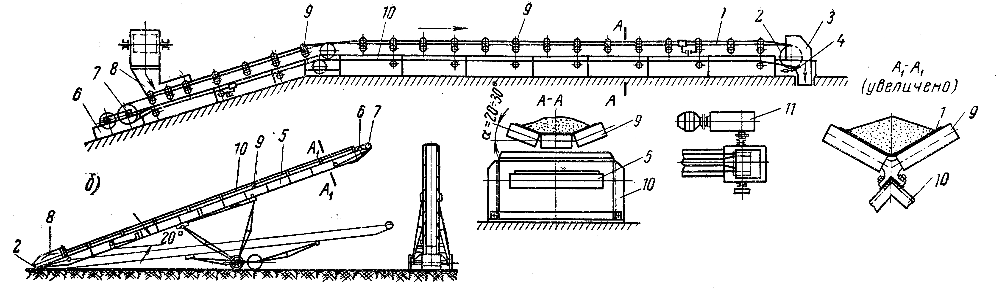
СХЕМЫ ТРАНСПОРТЕРОВ

Slide 3

Физико-механические свойства насыпных грузов
Наименование груза | Насыпная плотность р, т/м³ | Коэффи­циент внутреннего трения f_{в} | Коэффициент внешнего трения f₀ |  | Группа абразивности
 |  |  | по резине | по стали
Апатит порошкообразный | 1,6—1,7 | 0,6—0,7 | 0,6—0,7 | 0,5—0,6 | С
Гипс | 0,8—1,6 | 0,6—0,8 | 0,7—0,8 | 0,6—0,8 | В
Глина | 1,0—1,8 | 0,8—1,0 | 0,8—1,0 | 0,7—1,0 | В
Глинозем порошкообразный | 0,9—1,1 | 0,5—0,6 | 0,4—0,5 | 0,4—0,5 | С
Гравий | 1,5—2,0 | 0,5—1,0 | 0,7—1,0 | 0,6—1,0 | В
Гречиха | 0,6—0,7 | 0,7—0,8 | 0,4—0,6 | 0,3—0,5 | А
Земля грунтовая | 1,1—1,6 | 0,5—1,0 | 0,8—1,0 | 0,7—1,0 | С
Земля формовочная | 0,8—1,3 | 0,5—0,7 | 0,4—0,6 | 0,4—0,7 | С
Зола | 0,4—0,9 | 0,8—1,2 | 0,6—0,9 | 0,6—0,8 | D
Известняк | 1,2-2,0 | 0,6—1,3 | 0,6—1,0 | 0,5—1,0 | В
Камень | 1,3—2,0 | 0,7—0,8 | 0,6—0,9 | 0,5—0,8 | D
Карбид кальция | 1,2—1,6 | 0,8—0,9 | 0,4—0,6 | 0,3—0,5 | В
Кокс | 0,4—0,5 | 0,5—1,2 | 0,5—0,6 | 0,4—0,5 | D
Криолит | 0,8—1,0 | 0,5—1,1 | 0,6—0,7 | 0,5—0,6 | С
Мука | 0,4—0,7 | 0,6—1,2 | 0,8—0,9 | 0,4—0,6 | А
Нефелиновый концентрат | 1,1 — 1,3 | 0,6—0,9 | 0,6—0,7 | 0,3—0,6 | В
Опилки древесные | 0,2—0,3 | 0,6—1,5 | 0,5—0,6 | 0,3—0,5 | А
Песок | 1,2—1,9 | 0,6—0,8 | 0,4—0,5 | 0,3—0,8 | С
Подсолнух | 0,5—0,7 | 0,6—1,0 | 0,6—0,7 | 0,4—0,5 | А
Просо | 0,7—0,8 | 0,4—0,5 | 0,3—0,4 | 0,2—0,3 | А
Рожь | 0,6—0,8 | 0,5—0,8 | 0,4—0,5 | 0,3—0,5 | А
Руда | 1,7—2,4 | 0,5—0,9 | 0,7—0,9 | 0,6-»0,8 | D
Сода кальцинированная | 0,8—1,3 | 0,7—1,0 | 0,4—0,6 | 0,3—0,5 | В
Соль поваренная | 1,5—1,8 | 0,6—1,2 | 0,6—0,7 | 0,5—0,6 | С
Спек дробленый | 1,4—1,5 | 0,9—1,4 | 0,6—0,8 | 0,5-0,7 | С
Торф | 0,3—0,8 | 0,6—1,2 | 0,5—0,7 | 0,4—0,6 | В
Уголь каменный | 0,7—0,9 | 0,5—1,0 | 0,5—0,7 | 0,3—0,6 | В
Фосфогипс обожженный | 0,9—1,0 | 0,7—0,9 | 0,7—0,8 | 0,6—0,7 | С
Фтористый алюминий | 0,8—0,9 | 0,5—0,7 | 0,5—0,6 | 0,4—0,6 | С
Цемент | 0,9—1,6 | 0,5—0,8 | 0,6—0,7 | 0,3—0,6 | D
Шлак | 0,6-1,0 | 0,6—1,2 | 0,4—0,6 | 0,4—0,7 | D
Щебень | 1,3—2,0 | 0,6—1,0 | 0,5—0,7 | 0,4—0,6 | D
Штыб | 0,8—0,9 | 0,7—1,0 | 0,5—0,7 | 0,4—0,7 | D
Примечание. Обозначение группы абразивности: А – неабразивные, В – малоабразивные, С – абразивные, D – высокоабразивные.

Slide 4
ХАРАКТЕРИСТИКА НАСЫПНЫХ ГРУЗОВ
Транспортируемый груз | Плотность, V, т/м³ | Группа абразивности | Угол естественного откоса груза в покое, | Угол свободного располо­жения груза в попереч­ном сечении ленты ф, | Наиболь­ший допу­скаемый угол на­клона конвейера Р.
Агломерат:
железной руды | 1,6-2,0 | д | 45 | 15 | 18
свинцовой руды | 2,0-3,5 | д | 40—50 | 15 | 18
Антрацит рядовой | 0,8-1,0 | с | 45 | 10 | 17
Аммофос | 0,9-1,1 | — | 33—42 | 10 | —
Апатитовый концентрат | 1,8-1,7 | с | 30—40 | 15 | 16
Асбест:
сорт I—V | 0,3-0,6 | в | 50 | 17 | —
сорт VI—VII | 0,4-0,8 | в | 45 | 15 | –
Брикеты из бурого уг- | 0,7-1,0 | в, с | 35—40 | 15 | 14
ля, плоские
Боксит дробленый | 1,3-:1,5 | в | 40—50 | 15 | 18
Гранит (крупность | 1, | д | 45 | 18 | 18
0—80 мм)
Галька круглая, сухая | 1,5—1,8 | в | 30 | 12 | 10
Гипс порошкообразный, | 1,2-1,4 | в | 40 | 14 | 22
воздушно-сухой
Глина:
кусковая, сухая | 1,6--1,8 | в | 40 | 15 | 16
кусковая, влажная | 1,9--2,1 | в | 50 | 20 | 24
пылевидная | 0,4-1,2 | в | 20 | 12 | 22
Глинозем порошкообразный | 0,9-•1,8 | с | 35 | 15 | —
Гравий |  |  |  | 15 | 18
рядовой, сухой | 1,5-1,8 | в | 30—45
влажный, мытый | 1,8-1,9 | в | 40—50 | 18 | 20
Доломит необожженный, 50—80 мм | 1,7-1,9 | с | 35—40 | 15 | 18
Земля:
грунтовая, влажная | 1,6--2,0 | с | 35—45 | 20 | 22
грунтовая, сухая | 1,1--1,6 | с | 30—40 | 15 | 19
формовочная, готовая | 1,б | с | 40—45 | 20 | 24
формовочная, выбитая | 1,2--1,3 | с | 30—45 | 15 | 22
Зола сухая | 0,6--0,9 | д | 45—50 | 15 | 18
Транспортируемый груз | Плотность, V, т/м³ |  | Группа абразивности | Угол естествен­ного откоса груза в покое, | Угол свободного располо­жения груза в попереч­ном сечении ленты ф, | Наиболь­ший допу­скаемый угол на­клона конвейера Р.
Зерно (рожь, пшеница) сухое | 0,7--0,8 |  | А | 22 | 10 | 16
Известняк мелкий и среднекусковой | 1,4--1,7 |  | В | 36—40 | 15 | 18
Известь:
Порошкообразная, воздушно-сухая | 0,5--0,9 |  |  | 50 | 15 | 23
хлорная, воздушно-сухая | 0,6--0,8 |  | В | 45—50 | 15 | 20
Калий хлористый | 0,9 |  | — | 46 | 15 | —
Камень мелко- и среднекусковой, рядовой | 1,3--1,5 |  | Д | 37—40 | 15 | 18
Кокс рядовой | 0,4-0,5 |  | Д | 30 | 15 | 15
Коксик с мелочью | 0,6—0,9 |  | Д | 50 | 15 | 18
Колчедан:
серный, рядовой | 2,0 |  | с | 45 | 15 | 17
флотационный | 1,6 |  | с | 38—40 | 12 | 17
Картофель (клубни) | 0,6–0,8 |  | д | 28 | 10 | 12
Кукуруза в зернах | 0,7-0,8 |  | А | 35 | 10 | 15
Концентрат железных руд, | 3,2-5,0 |  | Д | 25—50 | 15 | 22
Мел мелкокусковой | 1,4--1,6 |  | В | 40 | 14 | 15
Мука:
ржаная, отруби | 0,5–0,6 |  | А | 55 | 16 | 15
фосфоритная для удобрений | 1,1-1,8 |  |  | 37-45 | 13 | 12
Окатыши железнорудные | 1,8-2,2 |  | С | 35—40 | 10 | 12
Опилки древесные, воз- | 0,2–0,3 |  | А | 40 | 15 | 27
душно-сухие
Огарок колчеданный | 1,4-1,8 |  | С | 35 | 12 | 18
Окалина | 2,0-2,2 |  | С | 30—35 | 10
Песок:
карьерный, рядовой, сухой | 1,4-1,6 |  | С | 35-40 | 15 | 20
чистый, формовочный, сухой | 1,3-1,5 |  | С | 30—35 | 10 | 15
Транспортируемый груз | Плотность, V, т/м³ | Группа абразивности | Угол естествен­ного откоса груза в покое, | Угол свободного располо­жения груза в попереч­ном сечении ленты ф, | Наиболь­ший допу­скаемый угол на­клона конвейера Р.
Песчано-гравийная смесь | 1,6–1,8 | С | 40—45 | 15 | 22
Порода грунтовая (вскрыша) | 1,6-1,7 | С | 45—50 | 15 | 20
Пыль колошниковая | 1,1-2,0 | В | 45—50 | 15 | 20
Руда:
крупностью 0–25 мм и 0—120 мм, рядовая | 2,0-2,4 |  | 30—50 | 15 | 18
крупностью 0–350 мм, рядовая | 2,8—3 | Д | 45 | 15 | 15
Сера:
гранулированная | 1,4 | — | 45 | 15 | 18
двууглекислая, порошкообразная | 1,0 | — | 44 | 15 | 18
Соль:
поваренная, зернистая | 1,0-1,2 | С | 46 | 15 | 18
калийная | 1.1 | С | 46 | 15 | 18
каменная, кусковая | 0,8-1,8 | С | 30—50 | 15 | 18
Суперфосфат из апатита, , гранулированный | 1,0 | С | 45 | 14 | 20
Стружки древесные, свежие | 0,2—0,5 | А | 50 | 20 | 27
Торф фрезерный, воз- | 0,3-0,5 | В | 32—45 | 12 | 18
душно-сухой
Уголь:
бурый, сухой | 0,5—0,6 | В | 35—50 | 12 | 16
бурый, влажный | 0,6—0,8 | В | 40—50 | 12 | 18
каменный, рядовой | 0,6—0,8 | В | 30—45 | 12 | 18
Угольная пыль с мелочью | 0,5—0,7 | В | 15—20 | 7 | 10
Удобрения минеральные | 1,0-2,0 | С | 35—40 | 10 | 15
Цемент воздушно-сухой | 1,0—1,5 | Д | 30—40 | 10 | 20
Шлак каменноугольный | 0,6—0,9 | Д | 35—40 | 15 | 20
Штыб сухой | 0,9 | С | 30—45 | 15 | 20
Щебень сухой | 1,5-1,8 | Д | 35—45 | 15 | 18

Slide 5
МАКСИМАЛЬНО ДОПУСТИМАЯ СКОРОСТЬ ЛЕНТЫ, М/С
Транспортируемый груз | Ширина ленты, мм
 | 400 –500 | 650 | 800 | 1000 | 1200 | 1400 | 1600– 1800 | 2000– 3000
Пылевидные и порошкообразные сухие, пылящие | 1,0 | 1,0 | 1,0 | 1,25 | 1,25 | 1,6 | 1,6 | 2,0
Хрупкие, кусковые, крошение которых снижает их качество | 1,25 | 1,6 | 2,0 | 2,0 | 2,5 | 2,5 | 3,15 | 4,0
Зернистые и порошкообразные, в том числе рыхлые вскрышные породы | 1,6 | 2,5 | 3,15 | 4,0 | 4,0; 5,0 * | 5,0; 5,0 * | 5,0; 6,3 * | 6,3; 8,0 *
Мелкокусковые, а' ≤ 60 мм | 1,6 | 2,0 | 2,5 | 3,15 | 4,0 | 5,0 | 5,0 | 6,3; 8,0*
Среднекусковые, а' ≤160 мм: легкие | 1,6 | 2,0 | 2,5 | 3,15 | 4,0 | 4,0 | 5,0 | 5,0
тяжелые | — | 1,6 | 2,0 | 2,50 | 3,15 | 3,15 | 4,0 ** | —
Крупнокусковые, а' = 170—350: | — | — | 1,6 | 2,0 | 2,5 | 2,5 | 3,15 ** | 3,15 **
легкие
тяжелые | — | — | 1,25 | 1,6 | 2,0 | 2,0 | 2,5 | 2,5 **
Особокрупнокусковые, а' ≥ 350 мм | — | — | — | — | 2,0 | 2,5 ** | 2,5 ** | 3,15
Зерновые (рожь и т. п.) | 1,6 | 2,5 | 3,15 | 4,0 | — | — | — | —
Овощи, фрукты, корнеплоды | 0,8 | 0,8 | 1,0 | 1,0 |  | — | —
*На отвалообразователях. ** Целесообразно применение податливых роликоопор.

Slide 6
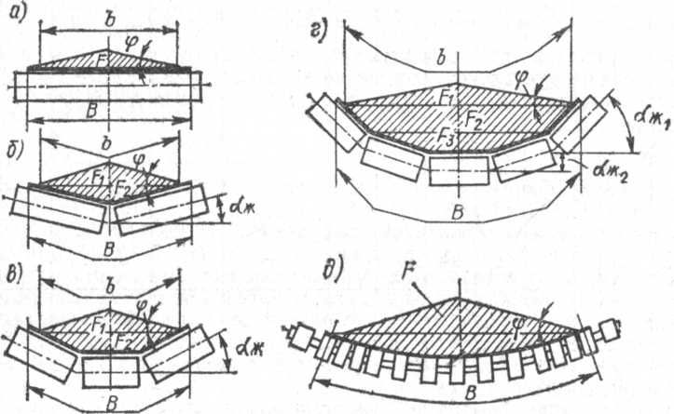
Типы роликоопор

Slide 7

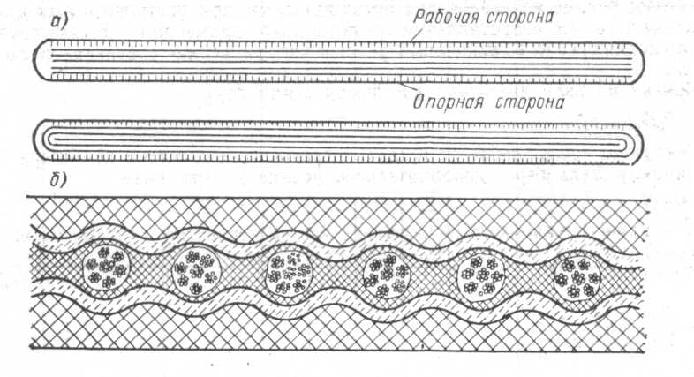
КОНВЕЙЕРНЫЕ ЛЕНТЫ

Slide 8
ОСНОВНЫЕ ПАРАМЕТРЫ ЛЕНТ
Предел прочности, Н/мм | Ткань резинотканевых лент, ГОСТ 20 –76 |  |  | Резинотросовые ленты | Толщина прокладки, мм |  | Ширина ленты, мм | Число прокладок | Д^одуль упругости, Н/мм | Минимальный диаметр приводного барабана, мм
 | Комбинированные нити (полиэфир/ хлопок) | Полиамидные нити | Полиэфирные нити |  | с резиновой прослойкой | без резиновой прослойки
 |  |  |  |  | из синтетических волокон | из комбинированных нитей
65 | БКНЛ-65 БКНЛ-65-2 | — | — | — | — | 1,4; 1,15 | 100–2000 | 3–8 | 300 | —
100 | БКНЛ-100 | ТА-100; ТК-100 | — | — | 1,2 | 1,6; 1,3 | 100–3000 | 3–8 | — | —
150 | БКНЛ-150 | ТА-150; ТК-150 | — |  | 1,3 | 1,9; 1,6 | 650–3000 | 3–8 | 750 | —
200 | — | ТК-200-2 | ТЛК-200 | — | 1,4 |  | — | 3–8 | — | —
300 | — | ТА-300; ТК-300 | ТЛК-300 | — | 1,9 |  | 800–3000 | 3–8 | — | —
 |  | А-10-2-ЗТ К-10-2-ЗТ МК-300/100 | МЛК-300 |  | — | — | — | — | — | —
400 |  | ТА-400 ТК-400 МК-400/120 | МЛК-400/120 | — | 2,0 | — | 1000–3000 | 3—10 | . — | —
1500 2500 3150 5000 | — | — | — | РТЛ-1500 РТЛ-2500 РТЛ-3150 РТЛ-5000 | — | — | 800–2000 | — | — | 630 1000 1250 1600

Slide 9
РЕЗИНОТКАНЕВЫЕ КОНВЕЙЕРНЫЕ ЛЕНТЫ
Тип | Назначение | Вид | Условное обозначение*** | Класс прочности резины наружных прокладок | Температура транспортируемого материала и окружающего воздуха, °С
 |  |  |  |  | от | до
1 | Транспортирование высокоабразивных крупнокусковых (куски размером до 500 мм) грузов* | Общего назначения Морозостойкая | 1 1М | А, Б В | –45 –60 | 60 60
2Р | Транспортирование абразивных среднекусковых (куски размером до 350 мм) грузов* Транспортирование крупнокусковых угля (куски размером до 700 мм) и породы (куски раз­мером до 500 мм) подземными конвейерами угольных шахт* | Общего назначения Морозостойкая Негорючая для угольных шахт | 2Р 2РМ 2РШ | А,В,В В Г, С | —45 —60 —25 | 60 60 60
 | 2 Транспортирование абразивных, малоабразивных и неабразивных средне- и мелкокусковых грузов (куски размером до 150 мм) Транспортирование среднекусковых угля (куски размером до 500 мм) и породы (куски размером до 300 мм) подземными конвейерами угольных шахт | Общего назначения Морозостойкая Повышенной теплостойкости Теплостойкая Пищевая Негорючая для угольных шахт | 2 2М 2ПТ 2Т 2П 2Ш | Б,В С В С С Г, С | —45 —25 —60 —25 —25 | 60 60 60 Не более 200** Не более 100** 60
3 | Транспортирование малоабразив­ных и неабразивных мелкокусковых (куски размером до 80 мм), сыпучих и штучных грузов | Общего назначения Пищевая | 3 ЗП | В С С | —45 —25 —25 | 60 60 60
4 | Транспортирование мелкокусковых (куски размером до 80 мм), сыпучих и мелкоштучных грузов | Общего назначения Пищевая | 4 4П | с с | —25 —25 | 60 60
* Угол перегиба ленты на смежных роликах не должен превышать 36°. ** Температура рабочей обкладки теплостойких лент в месте загрузки не должна превышать 80 °С, лент повышенной теплостойкости — 150 °С. Температура окружающего воздуха не регламентируется. *** Лента 3 — с односторонней резиновой обкладкой. Остальные ленты — с двусторонней резиновой обкладкой. У ленты 1 под резиновой обкладкой рабочей поверхности имеется защитная тканевая прокладка. У ленты 2Р под резиновой обкладкой рабочей поверхности имеется брекерная (разреженная) прокладка.

Slide 10
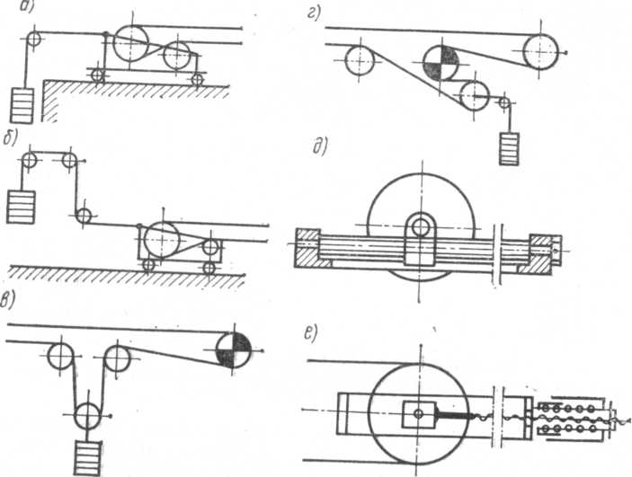
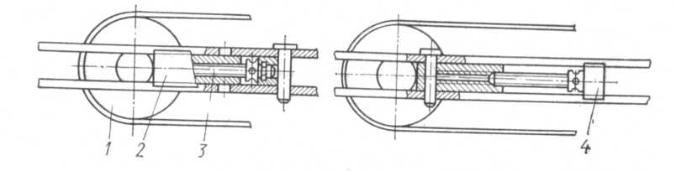
ТИПЫ НАТЯЖНЫХ УСТРОЙСТВ

